Slide 1
PROJET IA · RAG
Chatbot intelligent
de recommandation culturelle
Architecture RAG avec Mistral AI, FAISS et LangChain
Mistral AI
FAISS
LangChain
Python

Slide 2
Sommaire
SOMMAIRE
01
02
03
Introduction
Système RAG
Données
Contexte, problématique, objectifs
Mistral AI, FAISS, LangChain
Collecte, prétraitement, embeddings
04
05
06
Construction
Résultats
Conclusion
Base vectorielle, recherche, génération
Tests, exemples, évaluation
Bilan, difficultés, améliorations

Slide 3
Introduction
01 · INTRODUCTION
01
Contexte
Grand volume d'événements culturels disponibles en ligne, mais difficiles à trier pour l'utilisateur.

Slide 4
Problématique
02 · PROBLÉMATIQUE
“
Question à résoudre
Comment développer un chatbot intelligent capable de recommander des événements culturels pertinents à partir d'une base de données d'événements tout en fournissant des réponses naturelles et contextualisées ?

Slide 5
Objectifs
03 · OBJECTIFS
Résultats attendus
1
2
3
4
5
Collecter et préparer les données d'événements culturels
Indexer les événements dans une base vectorielle FAISS
Mettre en place une architecture RAG
Générer des réponses naturelles avec Mistral AI
Fournir des recommandations personnalisées aux utilisateurs

Slide 6
Présentation du RAG
04 · COMPRÉHENSION DU SYSTÈME RAG
DÉFINITION
FONCTIONNEMENT
AVANTAGES
Qu'est-ce que le RAG ?
Comment ça marche
Pourquoi le choisir
Le RAG (Retrieval-Augmented Generation) est une architecture qui combine la recherche d'informations et la génération de texte par un modèle de langage.
• Recherche des informations pertinentes dans une base de connaissances • Transmission au modèle de langage • Génération d'une réponse contextualisée
• Réponses plus précises • Réduction des hallucinations • Utilisation de données actualisées

Slide 7
Présentation de Mistral AI
04 · COMPRÉHENSION DU SYSTÈME RAG
RÔLE
CARACTÉRISTIQUES
RÉSULTAT
Le moteur du chatbot
Points forts
Dans notre projet
Mistral AI est un modèle de langage open source français utilisé pour générer les réponses du chatbot à partir des informations récupérées.
• Performant et rapide • Open source • Adapté au français • Léger en ressources
Mistral produit des recommandations culturelles personnalisées et contextuelles, en s'appuyant sur les événements récupérés par FAISS.

Slide 8
Présentation de FAISS
04 · COMPRÉHENSION DU SYSTÈME RAG
DÉFINITION
RÔLE
AVANTAGES
Qu'est-ce que FAISS ?
Sa fonction dans le projet
Pourquoi FAISS
FAISS (Facebook AI Similarity Search) est une bibliothèque open source de recherche par similarité dans des espaces vectoriels.
FAISS indexe les embeddings des événements culturels et permet de retrouver rapidement les plus pertinents par rapport à la requête de l'utilisateur.
• Recherche rapide à grande échelle • Optimisé pour les vecteurs • Open source et performant • Intégration simple

Slide 9
Présentation de LangChain
04 · COMPRÉHENSION DU SYSTÈME RAG
DÉFINITION
RÔLE
AVANTAGES
Qu'est-ce que LangChain ?
Son rôle dans le projet
Pourquoi LangChain
LangChain est un framework permettant d'orchestrer les interactions entre les différents composants d'un système RAG.
• Connexion entre FAISS et Mistral • Gestion du pipeline de recherche • Construction du chatbot
• Simplification du développement • Modularité • Intégration des modèles IA

Slide 10
Architecture globale du système
04 · COMPRÉHENSION DU SYSTÈME RAG
01
02
03
04
05
06
Question
Embedding
Recherche FAISS
Événements récupérés
Mistral AI
Réponse
OBJECTIF
Combiner la recherche sémantique et l'intelligence artificielle pour fournir des recommandations pertinentes et naturelles.

Slide 11
Collecte des événements culturels
05 · DONNÉES
SOURCE DES DONNÉES
RÉSULTAT
INFORMATIONS COLLECTÉES
• API OpenAgenda • 1000 agendas culturels récupérés • Extraction automatique des événements
208 010
Titre
Description
Date
Lieu
Ville
GPS
Type
événements collectés
evenements_openagenda_france_brut.csv

Slide 12
Nettoyage et prétraitement
05 · DONNÉES
5 traitements appliqués aux données brutes
01
02
03
04
05
Suppression des colonnes inutiles
Gestion des valeurs manquantes
Suppression des doublons (event_uid)
Conversion des dates
Vérification des champs texte

Slide 13
Génération des embeddings
05 · DONNÉES
OBJECTIF
MÉTHODE
RÉSULTAT
Vectorisation
Pipeline
Vecteurs créés
Transformer chaque événement en représentation vectorielle.
• Fusion titre + description • Modèle mistral-embed • Traitement par lots de 32
• Un vecteur par événement • Sauvegarde dans evenements_openagenda_embeddings.pkl

Slide 14
Création de la base vectorielle
06 · CONSTRUCTION DU CHATBOT
OBJECTIF
ÉTAPES
RÉSULTAT
Indexer les embeddings
Construction
Base prête
Créer une base FAISS permettant la recherche rapide par similarité sémantique.
• Chargement des embeddings • Création de l'index FAISS • Sauvegarde de l'index
• Index FAISS opérationnel • Recherche en quelques millisecondes • Prêt pour la recherche sémantique

Slide 15
Mise en place de la recherche sémantique
06 · CONSTRUCTION DU CHATBOT
FONCTIONNEMENT
1
2
3
4
Question
Embedding
Recherche
Réponse
L'utilisateur pose une question
Transformée en vecteur
Top k événements proches
Événements pertinents
EXEMPLE
Question utilisateur
Résultat FAISS
« Concert gratuit à Paris »
Top 5 événements les plus similaires sémantiquement

Slide 16
Génération des réponses avec Mistral
06 · CONSTRUCTION DU CHATBOT
RÔLE DE MISTRAL AI
1
2
3
Comprendre la question
Analyser les événements
Générer une réponse naturelle
EXEMPLE
Question
Réponse Mistral
« Quels concerts gratuits puis-je voir à Paris ? »
Liste d'événements recommandés avec leurs informations principales : titre, date, lieu, description.

Slide 17
Orchestration avec LangChain
06 · CONSTRUCTION DU CHATBOT
RÔLE
AVANTAGES
Orchestration
Bénéfices
• Connexion entre FAISS et Mistral • Gestion du pipeline RAG • Transmission du contexte au LLM
• Modularité • Simplification du développement • Intégration des composants IA

Slide 18
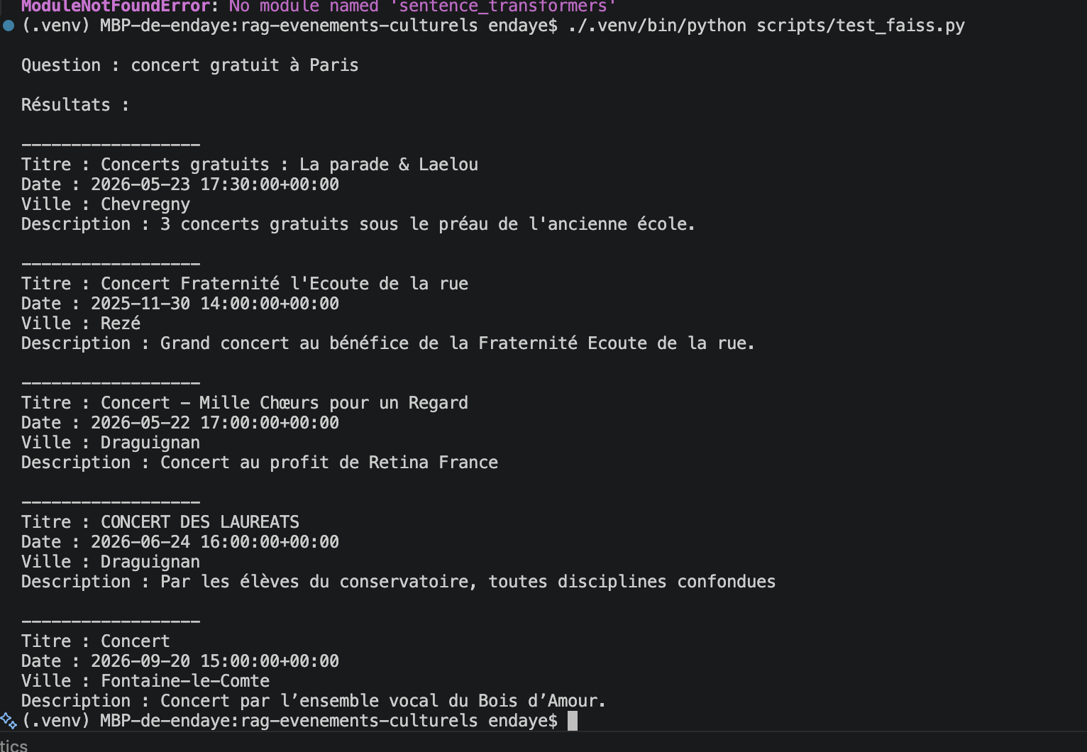
Tests du chatbot
07 · RÉSULTATS
QUESTION
« Concert gratuit à Paris »
TOP 5 RÉSULTATS FAISS
1
Concert La parade & Laelou
2
Concert Fraternité l'Écoute de la rue
3
Concert – Mille Chœurs pour un Regard
4
Concert des Lauréats
5
Concert pluridisciplinaire

Slide 19
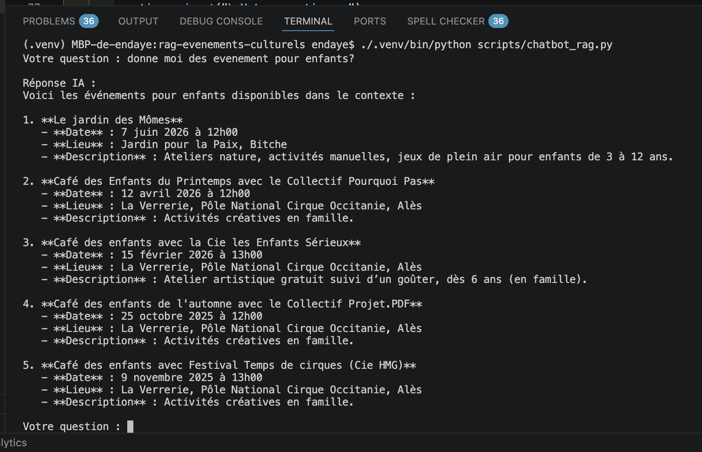
Exemples de recommandations
07 · RÉSULTATS
QUESTION
« Événement pour enfants »
TOP 5 RECOMMANDATIONS
1
Café des enfants — Cie Les Enfants Sérieux
2
Café des enfants — Cie La Concordance des temps
3
Le Café des enfants — Cie Têtes de mules
4
Le Café des enfants — Compagnie LIB
5
Café des enfants — Compagnie Songes

Slide 20
Évaluation des réponses
07 · RÉSULTATS
CRITÈRES ÉVALUÉS
RÉSULTATS OBTENUS
Pertinence des événements
Recherche sémantique efficace
Cohérence des recommandations
Réponses cohérentes
Qualité des réponses
Recommandations personnalisées
Compréhension des intentions
Système RAG fonctionnel

Slide 21
Architecture finale du système
07 · RÉSULTATS
📊
🧹
🔢
🗂️
💬
208 010 événements collectés
Données nettoyées
Embeddings Mistral AI
Base vectorielle FAISS
Chatbot RAG LangChain
RÉSULTAT GLOBAL
Système intelligent capable de recommander des événements culturels de manière contextualisée, combinant recherche sémantique et génération de langage naturel.

Slide 22
Bilan du projet
08 · CONCLUSION
RÉALISATIONS PRINCIPALES
RÉSULTAT
✓
Collecte de 200 000+ événements via l'API OpenAgenda
Système capable de recommander des événements culturels de manière intelligente et contextualisée.
✓
Nettoyage et préparation des données
✓
Génération des embeddings avec Mistral AI
✓
Création d'une base vectorielle FAISS
✓
Développement d'un chatbot RAG avec LangChain et Mistral

Slide 23
Difficultés rencontrées
08 · CONCLUSION
DIFFICULTÉS TECHNIQUES
SOLUTIONS APPORTÉES
Volume important de données à traiter
✓
Nettoyage rigoureux des données
Doublons et valeurs manquantes
Suppression des doublons
✓
Compréhension des embeddings
✓
Filtrage des événements pertinents
Mise en place de FAISS
✓
Traitement par lots des embeddings
Limites de l'API Mistral

Slide 24
Améliorations possibles
08 · CONCLUSION
PERSPECTIVES D'ÉVOLUTION
🌐
🔍
🔄
Interface web
Filtres avancés
Mise à jour auto
Développement d'une interface interactive
Ville, date, catégorie d'événement
Refresh automatique des événements
🎯
🚀
Personnalisation
Mise en production
Recommandations adaptées par profil
Déploiement du chatbot

